Slide 1
Социальный эксперимент
«Сравнение социальной сознательности жителей г. Гродно и г. Минска»
Подготовили:
Студенты 3 курса 4 группы
Медико-психологического факультета
Веремская Анастасия Владимировна
Хотянович Елизавета Николаевна

Slide 2
Существует такой предрассудок, что жители Гродно более вежливые, воспитанные и порядочные, а минчане наоборот такими качествами не обладают. Мы решили проверить данное утверждение в ходе эксперимента, в котором наблюдали за реакцией людей на такую банальную ситуацию как потеря денег на улице.

Slide 3
Цель эксперимента: Сравнить реакции жителей г. Гродно и г. Минска на выпавшую из кармана купюру
Группа испытуемых: 30 жителей г. Гродно, 30 жителей г. Минска

Slide 4
Ход эксперимента
один экспериментатор «случайно» теряет денежную купюру номиналом 20 белорусских рублей, в то время как второй экспериментатор наблюдает за поведением испытуемых, на глазах которых происходила утрата, и фиксирует полученные данные. В результате исследования было получено следующее:

Slide 5
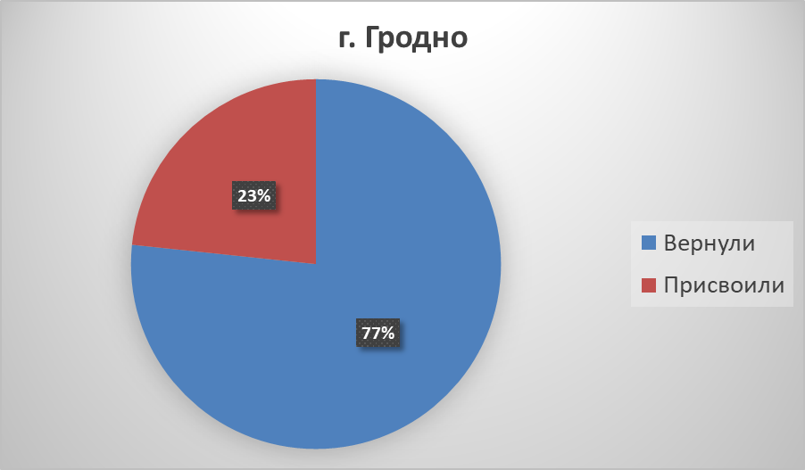
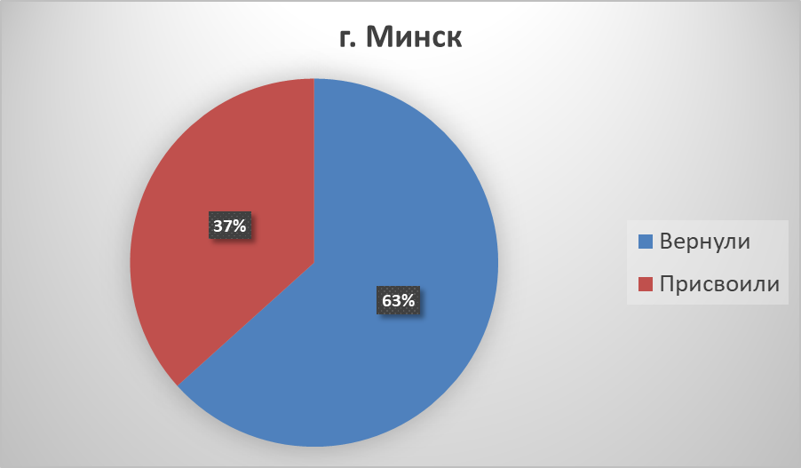
23 из 30 жителей г. Гродно (77%) проявили социальную сознательность и вернули потерянные деньги.
7 из 30 жителей г. Гродно (23%) решили незаметно присвоить нашедшую купюру.
19 из 30 жителей г. Минска (63%) проявили социальную сознательность и вернули потерянные деньги.
11 из 30 жителей г. Минска (37%) присвоили себе найденные деньги.

Slide 6
Заключение
И жители г. Гродно, и жители г. Минска обладают достаточно высоким уровнем социальной сознательности. Гродненцы возвращали деньги немного чаще. Однако, из-за малого размера выборки данные результаты не могут быть интерпретированы однозначно.

